Slide 1

学习探讨
讲师：柴林燕
手机：18201583096

Slide 2
Java发展历程
JAVA环境搭建
基础程序设计
泛型
元注解
Eclipse使用
装箱/拆箱
关键字
数据类型
运算符
流程控制
数组
枚举
IDEA 使用
排序算法
数据结构
可变参数
面向对象编程
Lambda
表达式
Java新特性
类/对象
类的结构
三大特性
接口
设计模式
Stream API
应用程序开发
Date/Time API
Oracle/MySQL
JDBC
集合
IO/NIO
类库
多线程
异常处理
反射
网络

Slide 3
Java基础课程概述
第一部分：编程语言核心结构
主要知识点：变量、基本语法、分支、循环、数组、…
第二部分：Java面向对象的核心逻辑
主要知识点：OOP、封装、继承、多态、接口、…
第三部分：开发Java SE高级应用程序
主要知识点：异常、集合、I/O、多线程、反射机制、网络
编程、……
第四部分：实训项目
项目一：家庭收支记账软件
项目二：客户信息管理软件
项目三：开发团队人员调度软件
附加项目一：银行业务管理软件
附件项目二：单机考试管理软件

Slide 4
学习经验探讨
锻炼“双核”处理，边听讲思考，边做“笔记”
纸上得来终觉浅，绝知此事要躬行！
不要完全依赖于书和视频
三分看，七分练
建立行之有效的学习方法
学习编程的捷径--敲，狂敲
学习编程的规范--加注释
“模仿”好的编码习惯

Slide 5

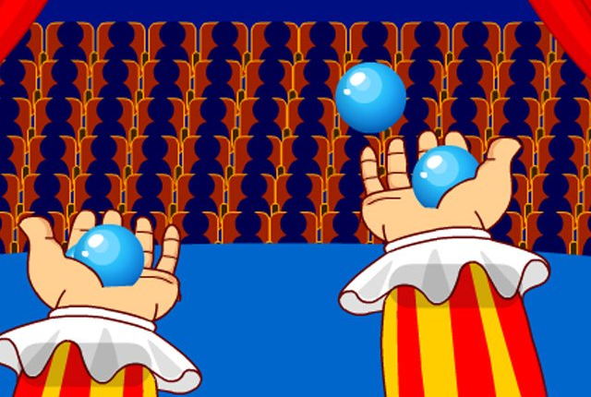
知识？ 技能？

Slide 6
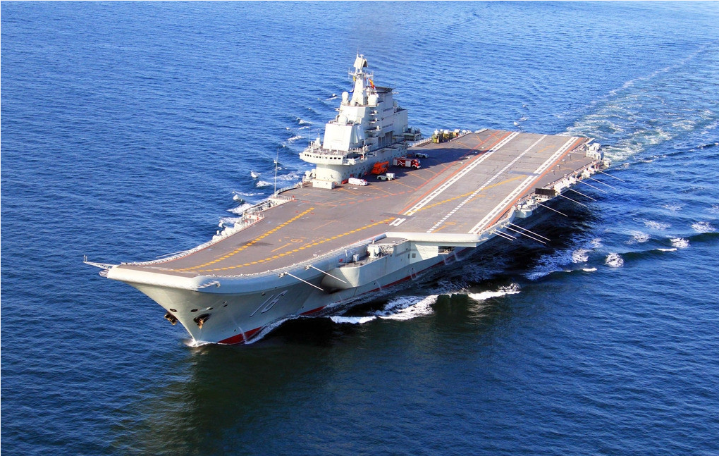
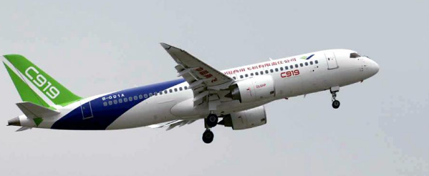

Slide 7
学习经验探讨
对自我的要求
每天必须梳理知识，明确重难点
每天21:30完成第一遍代码，之后开始第二、三遍
必须完成练习、项目（最好三遍以上）
分享四种心态：
不是“没听懂”，而是“记不住”
要为成功找理由，不为失败找借口
战略上藐视”对手”，战术上重视”对手”
“代码虐我千百遍，我视代码如初恋”

Slide 8
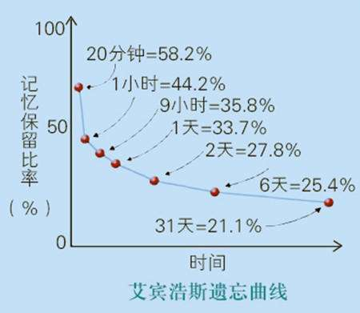

Slide 9
量化
例如：
目标薪资：15000元/月
代码量：15000行/月 600行/天(25天)
时间：50元/小时*12小时*25天

Slide 10
捷径
敲、狂敲
只要敲不死，就往死里敲
Notes:
书山有路勤为径，学海无涯苦作舟

Slide 11


